Slide 1

2018·04
现代化的运维监控工具
Prometheus
赵知非
2017-04-26
Notes:
大家好，今天我的报告内容是，现代化运维监控工具Prometheus

Slide 2
目录
1
监控工具的变迁
2
Prometheus基础
3
Prometheus使用
4
相关拓展
Notes:
报告将分做四个部分，
分别是监控工具的发展，Prometheus基础知识，Prometheus的使用，以及相关的扩展

Slide 3
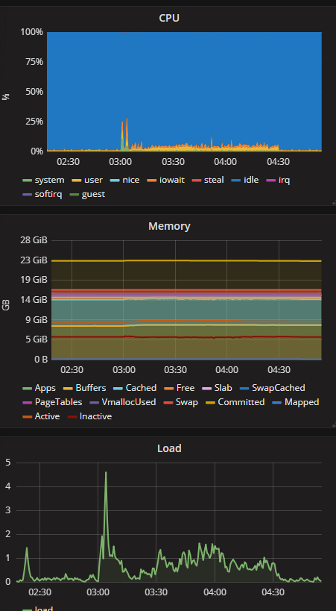

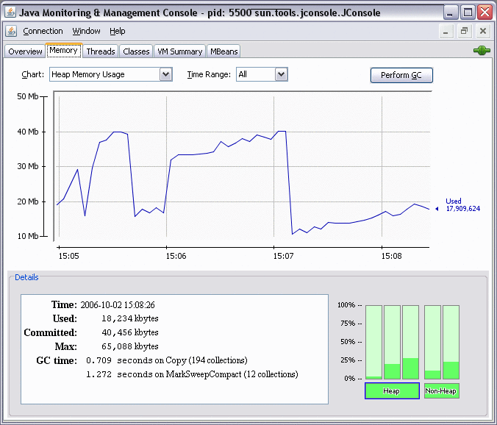
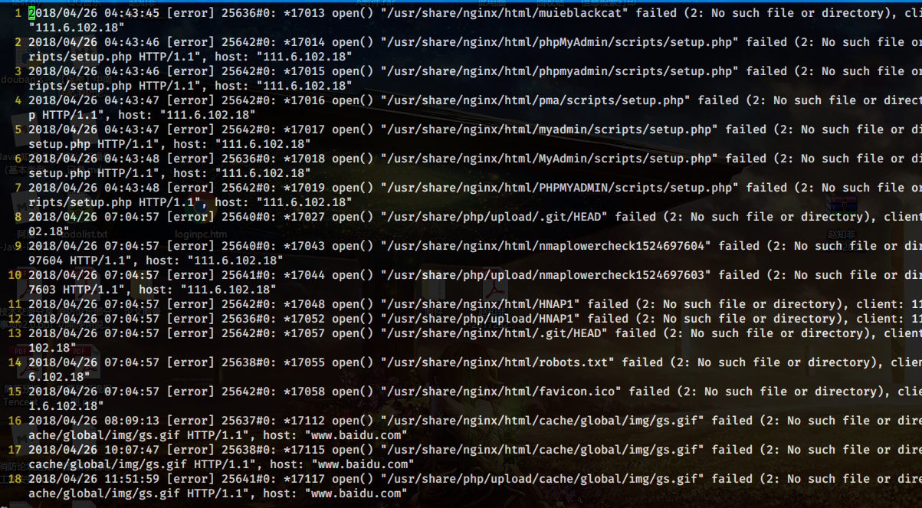
背景知识
监控 Monitor
监控是当今生产环境中很重要的一个功能，也是运维工作的核心。
Why monitor ?
错误和性能问题任何时间都会出现，不仅仅在业务时间内，监控工作是高效解决问题的基础支撑;
Analysis：定位出错时间点，复现问题，推测错因（e.g. nginx、apache错误日志）；
Alert：异常告警，阻止影响扩大，同时防范于未然（e.g. 内存不足发出警告邮件、短信）；
Debug：为调试提供信息，为优化提供依据（e.g. jstack查看断点堆栈状态、jstat查看虚拟机gc日志）；
Feedback：根据系统/状态信息为其他系统/程序提供调整依据（e.g. 阿里云自动扩容）；
Notes:
监控是作为运维工作的核心，是当今生产环境中很重要的一个功能。很多时候也是衡量一个IT企业技术实力的重要标准。
而为什么要下功夫去做监控？因为错误和性能问题任何时间都会出现，不仅仅在业务时间内，而监控工作是高效解决问题的基础支撑;
通过监控，我们可以。。比如说。。

Slide 4
背景知识
监控手段：主动监控为主
主动监控：按照运维制定的标准，有目的地预设监控项，并收集监控项数据或提供获取数据的API。比如日志解析、REST API等。
被动监控：主动监控的补充，使用外围工具进行黑盒监控。比如定期ping业务端口。
旁路监控：使用第三方监控工具，重复监控某些关键数据，为主动/被动监控的数据提供真实性保证。
Notes:
了解了监控的作用，按照惯例，一般要说一说监控的分类。
监控的手段主要有三种，分别是。。其中主动监控是最为关键的，也是监控工作的核心，要做到主动监控，必须按照。。
被动监控作为主动监控的补充，主要是用一些外围工具对系统或应用进行黑盒监控，比如说。。
旁路监控。。

Slide 5
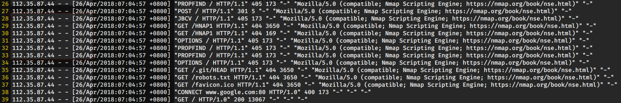
从日志到TSDB
如何得知最近24小时内某个 HTTP API 访问次数？
方案一
访问记录直接写入日志 -> 读取日志 -> 解析日志并提取字段 -> 筛选 -> 统计
无扩展性可言
效率极低
方案二
访问记录按字段写入数据库 -> 按条件筛选 -> 统计
可优化：
写远远多于读
少更新，基数大
顺序写/读
区块删除
方案三
访问记录按字段写入时间序列数据库（TSDB）-> 按条件筛选 -> 统计
Notes:
监控技术的发展有两条比较突出的路线，第一个是时间序列数据库的运用；在介绍。。之前，先思考一个典型的监控类问题。。
最容易能想到的方案。。
缺点十分明显，一是毫无扩展性可言，日志格式改变了原来的监控方案就要大幅度重做，二是效率极低，如果要查询的数据横跨多个日志文件，或者多次查询同一数据，重复解析
第二个可以想到的更好的方案是用数据库来存储日志，免去了重复解析带来的性能损失，并且适用于分布式环境下的监控。然而，面对监控场景，能优化的地方还有不少，比如说

Slide 6
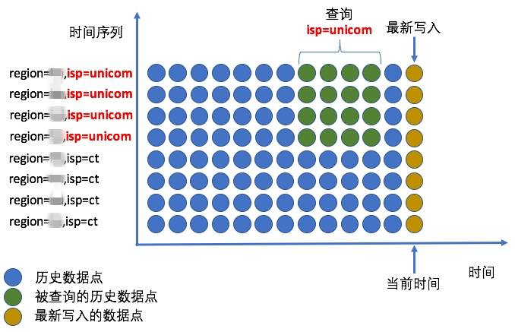
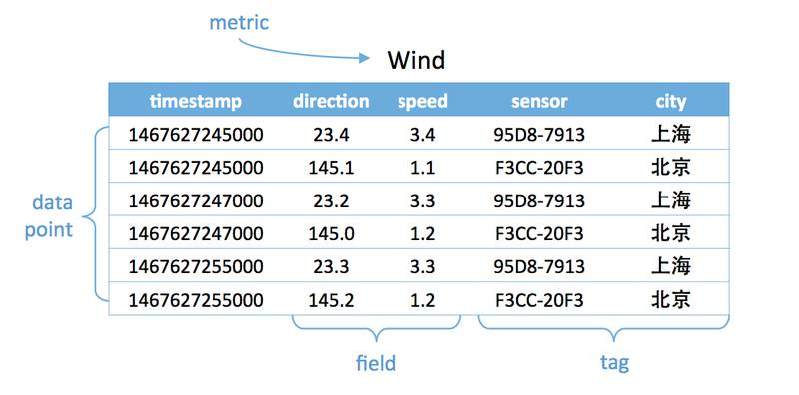
主流TSDB：
InfluxDB
OpenTSDB
Prometheus
TSDB简介
TSDB
Time Series Database，时间序列数据库，简称时序数据库
TSDB vs Relational DB
Metric(度量) ≈ table名
Data point(数据点) ≈ table行
Field(字段) ≈ table字段（根据时间变化的字段）
Tag(标签) ≈ table字段（时间无关的字段）
Timestamp(时间戳)，数据点产生的时间，必填字段
监控首选数据库
存储方面的优化：按单位时间对齐写入磁盘
分布式方面的优化：底层NoSQL引擎，按时间分片
查询语法糖
高并发写入，多维度查询，低成本存储…
Notes:
tsdb的组织结构和传统关系型数据库有所不同，
Tsdb是监控工作的不二之选，如右图所示，它主要有着。。的优化，按单位时间写入磁盘，比如influxDB默认是将每7天的数据聚合在一起存储。
另外按时间分片使得分布式查询很高效，只需要分发一次。
各大主流tsdb都有着自己的查询语言，比传统的SQL语法更加简洁明了
除此之外还有一些。。

Slide 7


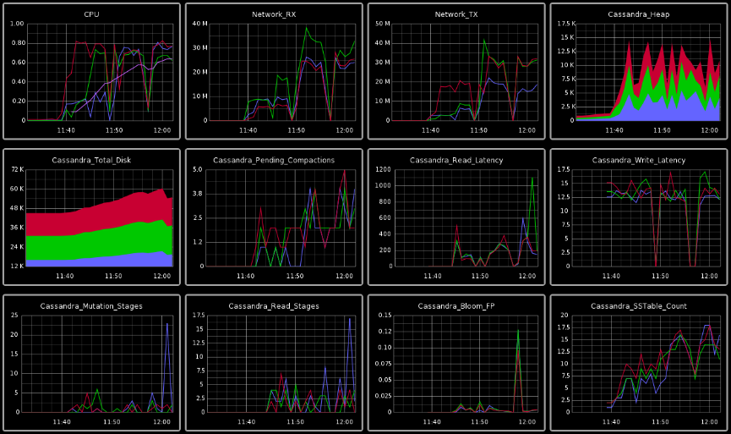







监控指标与监控对象：多样化
机器级：基础设施/主机/服务器：CPU、内存占用、磁盘I/O、网络状态、文件系统…
实例级：容器/进程/虚拟机：节流时间&次数（throttling time & count）、重启次数…
服务级：应用/服务/业务流程：吞吐量、延迟、并发数、调用量…
Application
Container
Orchestration
Host/OS
Network
Notes:
说回技术路线的变迁。除了从日志监控到tsdb监控的发展，还有一点就是监控指标与监控对象的多样化。由于计算机世界的技术体系十分庞大，一般把监控对象划分为三个层次，最底层的机器级，。。
不同层次的监控往往对应着不同的技术方案，并且它们各自有着一套技术依赖，适用范围很窄，机器层次和服务层次的监控完全就是两个不同的技术领域。
但对于运维人员来说，一台服务器的运行状态和一个程序的运行状态往往是息息相关的，技术人员不仅关心程序的延迟，也关心磁盘还剩多少空间。但

Slide 8




监控指标与监控对象：多样化
机器级：基础设施/主机/服务器：CPU、内存占用、磁盘I/O、网络状态、文件系统…
实例级：容器/进程/虚拟机：节流时间&次数（throttling time & count）、重启次数…
服务级：应用/服务/业务流程：吞吐量、延迟、并发数、调用量…
Application
Container
Orchestration
Host/OS
node exporter
Network
SNMP exporter
Notes:
答案就是我今天要讲的Prometheus

Slide 9
Prometheus简介
什么是Prometheus?
Prometheus 是由 SoundCloud 开发的开源监控报警系统和时序列数据库(TSDB)。
Go 语言开发
Google BorgMon 监控系统的开源版本
特色
多维数据模型
灵活的查询语句（PromQL）
非常少的外部依赖，支持 local 和 remote 不同模型
通过基于 HTTP 的 pull 方式主动采集时序数据
可以采用主动发现或静态配置的方式来监控目标
图形化支持友好，比如Grafana等
安装简单，已经有非常多的相关集成 例如：docker MySQL Nginx JMX等等
Notes:
被认为是现代化监控方案的发展方向。
它的特点主要有。。多维度查询。。开箱即用，本地监控/远程监控都行。。
核心程序主动去采集数据，而不是等待被监控项来推送
主流的监控对象都有着对应的Prometheus格式的数据输出接口

Slide 10
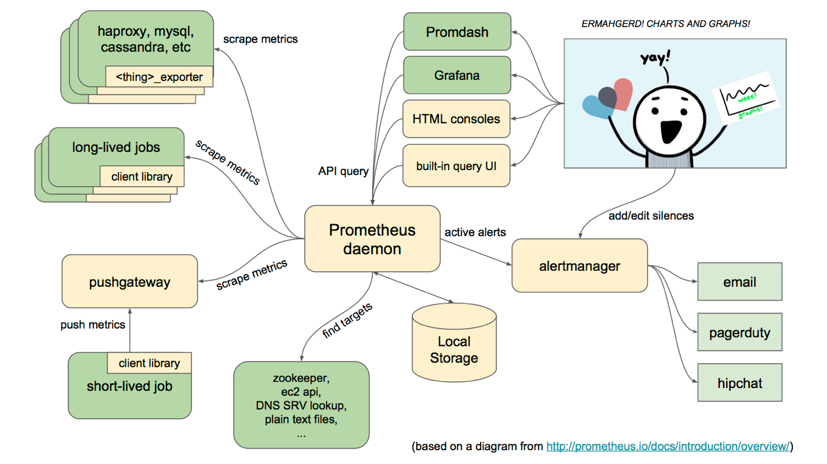
Prometheus架构
Prometheus 采集组件
核心（Prometheus daemon）
主要用于抓取数据和存储时序数据，另外还提供查询和 Alert Rule 配置管理。
数据出口（Exporter）
数据采集组件的总称，负责从目标处搜集数据，并将其转化为Prometheus支持的格式。等待核心主动前来抓取。
客户端SDK（client library）
用于自定义采集和上报数据。官方提供go、java、scala、python、ruby的SDK。
推送中间件（push gateway）
作为批量/短期的监控数据的汇总节点，主要用于业务数据汇报

Slide 11
Prometheus架构
Prometheus 调用组件
可视化模块（Promdash/Grafana）
利用PromQL语句生成图表
警告管理器（alert manager）
用于告警通知管理
Notes:
前面四个组件主要用于采集监控项数据，采集到数据后，一般有两个去向，一是可视化展示，二是报警

Slide 12
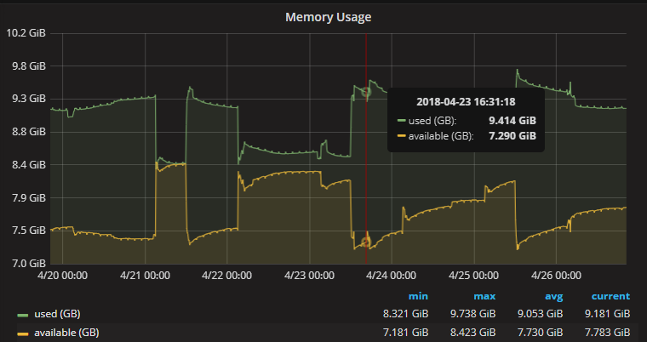
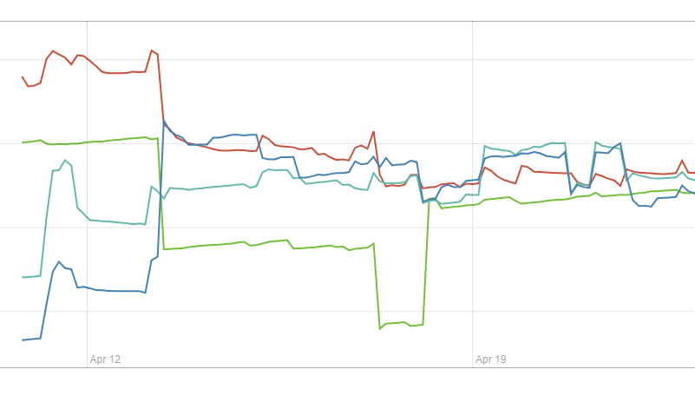



Prometheus服务过程：如何监控3台服务器内存使用情况
可视化模块
Promdash
node exporter
Pull
Query
node exporter
Pull
Prometheus daemon
node exporter
Pull
Push
Email
Alert manger
短信
QQ/微信/钉钉
Notes:
介绍完组件后，我对整个Prometheus的监控流程做一个说明
以监控3台服务器内存使用情况为例。由于官方的node_exporter可以获取系统运行时的核心指标，其中包括内存使用情况。
因此在数据出口部分，我们选用node_exporter来完成监控项数据的提供。三台服务器上的exporter程序获取到了每台服务器的内存情况，并将数据暴露在某个端口。
核心通过http请求去抓取三台服务器的内存情况，一并汇总后存入Prometheus自带的tsdb中。

Slide 13
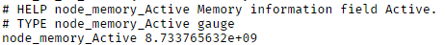
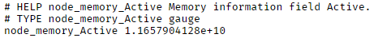
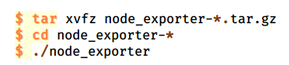
Prometheus配置：如何监控3台服务器内存使用情况
http://server1_ip:9100/metrics
node exporter
http://server2_ip:9100/metrics
node exporter
node exporter
http://server3_ip:9100/metrics

Slide 14
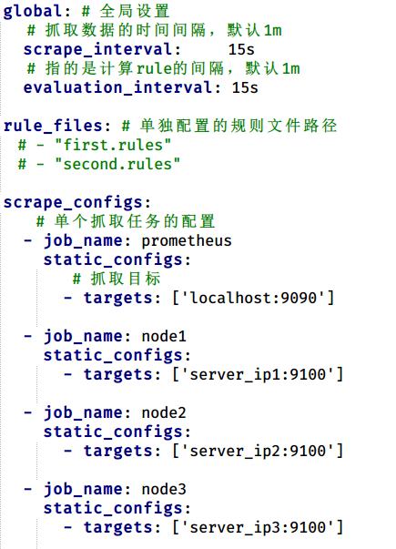
Prometheus配置：如何监控3台服务器内存使用情况
node exporter
Pull
node exporter
Pull
Prometheus daemon
node exporter
Pull
Notes:
这是今年3月份公布的操作系统 市场占有率 的统计结果，在移动互联网的热度依然没有减少的今天
很多人都有过开发一个手机App的念头或者任务，但新语言的学习成本和设计开发所需要的经验积累，往往让新手感到十分困扰。
这个时候，如果你会一点前端语言的话，还可以选择开发一个网页应用，也就是Web app
传统爬虫从一个或若干初始网页的URL开始，获得初始网页上的URL，在抓取网页的过程中，不断从当前页面上抽取新的URL放入队列，直到满足系统的一定停止条件。
当我们在网上看新闻，逛淘宝时，我们的每一次点击其实就是对request-response的抽象，这些都由浏览器帮我们完成。那么爬虫所做的事就是由我们自己来编写代码，来实现这个req-res的过程。把一个url封装成一个request给服务器，那么当这个request对应的response返回HTML源码后，我们对这HTML来做解析，提取我们想要的数据。

Slide 15
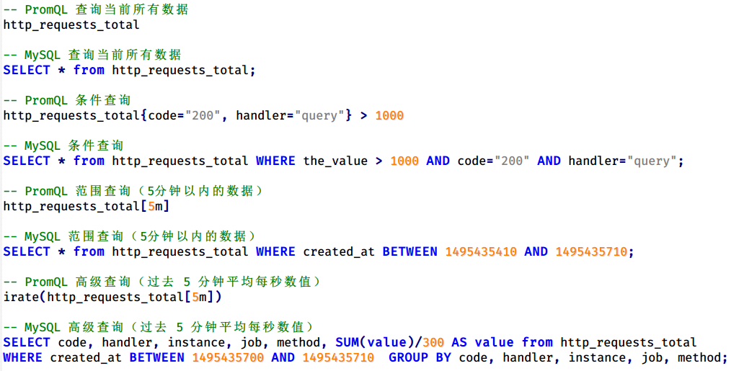
Prometheus服务过程：如何监控3台服务器内存使用情况
PromQL语法
Notes:
这是今年3月份公布的操作系统 市场占有率 的统计结果，在移动互联网的热度依然没有减少的今天
很多人都有过开发一个手机App的念头或者任务，但新语言的学习成本和设计开发所需要的经验积累，往往让新手感到十分困扰。
这个时候，如果你会一点前端语言的话，还可以选择开发一个网页应用，也就是Web app
传统爬虫从一个或若干初始网页的URL开始，获得初始网页上的URL，在抓取网页的过程中，不断从当前页面上抽取新的URL放入队列，直到满足系统的一定停止条件。
当我们在网上看新闻，逛淘宝时，我们的每一次点击其实就是对request-response的抽象，这些都由浏览器帮我们完成。那么爬虫所做的事就是由我们自己来编写代码，来实现这个req-res的过程。把一个url封装成一个request给服务器，那么当这个request对应的response返回HTML源码后，我们对这HTML来做解析，提取我们想要的数据。

Slide 16
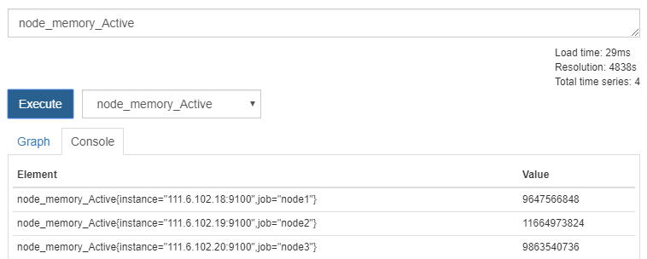
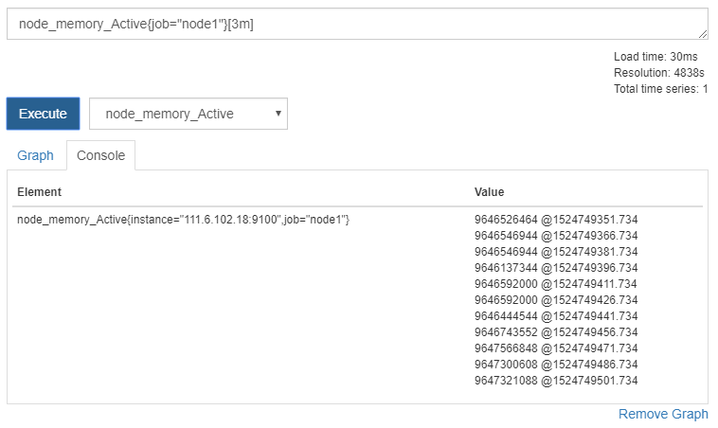
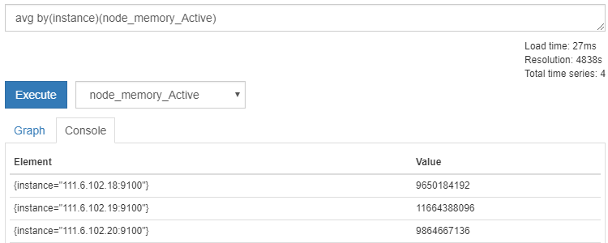
Prometheus服务过程：如何监控3台服务器内存使用情况
PromQL查询
http://localhost:9090/graph
Prometheus daemon
Notes:
这是今年3月份公布的操作系统 市场占有率 的统计结果，在移动互联网的热度依然没有减少的今天
很多人都有过开发一个手机App的念头或者任务，但新语言的学习成本和设计开发所需要的经验积累，往往让新手感到十分困扰。
这个时候，如果你会一点前端语言的话，还可以选择开发一个网页应用，也就是Web app
传统爬虫从一个或若干初始网页的URL开始，获得初始网页上的URL，在抓取网页的过程中，不断从当前页面上抽取新的URL放入队列，直到满足系统的一定停止条件。
当我们在网上看新闻，逛淘宝时，我们的每一次点击其实就是对request-response的抽象，这些都由浏览器帮我们完成。那么爬虫所做的事就是由我们自己来编写代码，来实现这个req-res的过程。把一个url封装成一个request给服务器，那么当这个request对应的response返回HTML源码后，我们对这HTML来做解析，提取我们想要的数据。

Slide 17
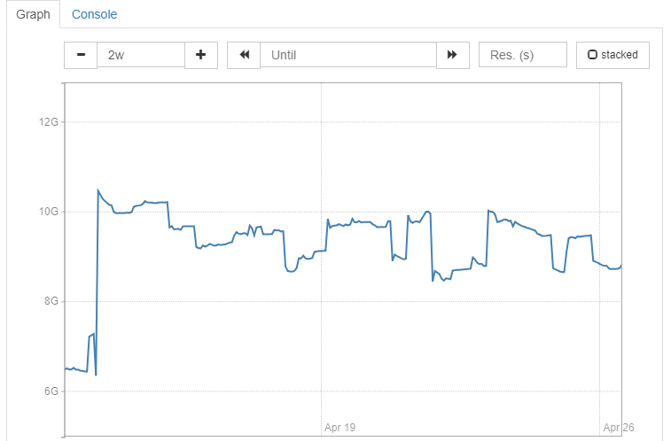
Prometheus服务过程：如何监控3台服务器内存使用情况
可视化模块详解
可视化模块
Prometheus daemon
Query
Promdash
Notes:
这是今年3月份公布的操作系统 市场占有率 的统计结果，在移动互联网的热度依然没有减少的今天
很多人都有过开发一个手机App的念头或者任务，但新语言的学习成本和设计开发所需要的经验积累，往往让新手感到十分困扰。
这个时候，如果你会一点前端语言的话，还可以选择开发一个网页应用，也就是Web app
传统爬虫从一个或若干初始网页的URL开始，获得初始网页上的URL，在抓取网页的过程中，不断从当前页面上抽取新的URL放入队列，直到满足系统的一定停止条件。
当我们在网上看新闻，逛淘宝时，我们的每一次点击其实就是对request-response的抽象，这些都由浏览器帮我们完成。那么爬虫所做的事就是由我们自己来编写代码，来实现这个req-res的过程。把一个url封装成一个request给服务器，那么当这个request对应的response返回HTML源码后，我们对这HTML来做解析，提取我们想要的数据。

Slide 18
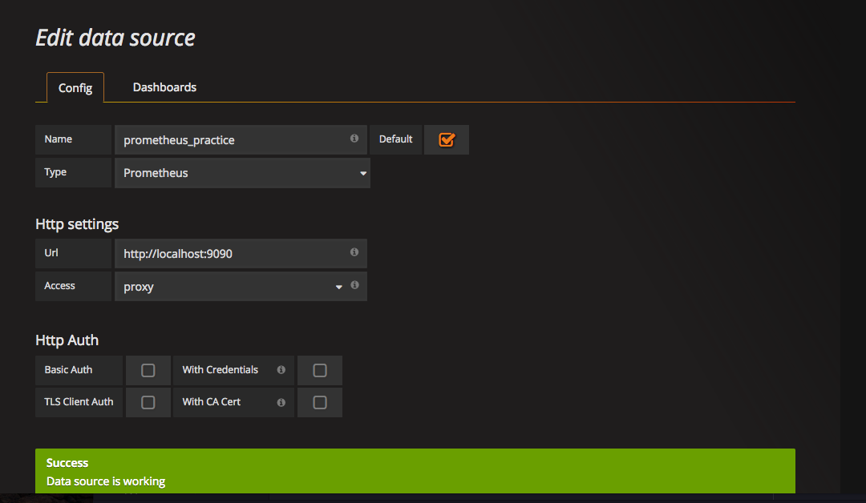
Prometheus服务过程：如何监控3台服务器内存使用情况
可视化模块详解
Grafana 是一套开源的分析监视平台，支持包括在内Prometheus的多种数据源，其 UI 非常漂亮且高度定制化。
可视化模块
Prometheus daemon
Query
Promdash
Notes:
这是今年3月份公布的操作系统 市场占有率 的统计结果，在移动互联网的热度依然没有减少的今天
很多人都有过开发一个手机App的念头或者任务，但新语言的学习成本和设计开发所需要的经验积累，往往让新手感到十分困扰。
这个时候，如果你会一点前端语言的话，还可以选择开发一个网页应用，也就是Web app
传统爬虫从一个或若干初始网页的URL开始，获得初始网页上的URL，在抓取网页的过程中，不断从当前页面上抽取新的URL放入队列，直到满足系统的一定停止条件。
当我们在网上看新闻，逛淘宝时，我们的每一次点击其实就是对request-response的抽象，这些都由浏览器帮我们完成。那么爬虫所做的事就是由我们自己来编写代码，来实现这个req-res的过程。把一个url封装成一个request给服务器，那么当这个request对应的response返回HTML源码后，我们对这HTML来做解析，提取我们想要的数据。

Slide 19
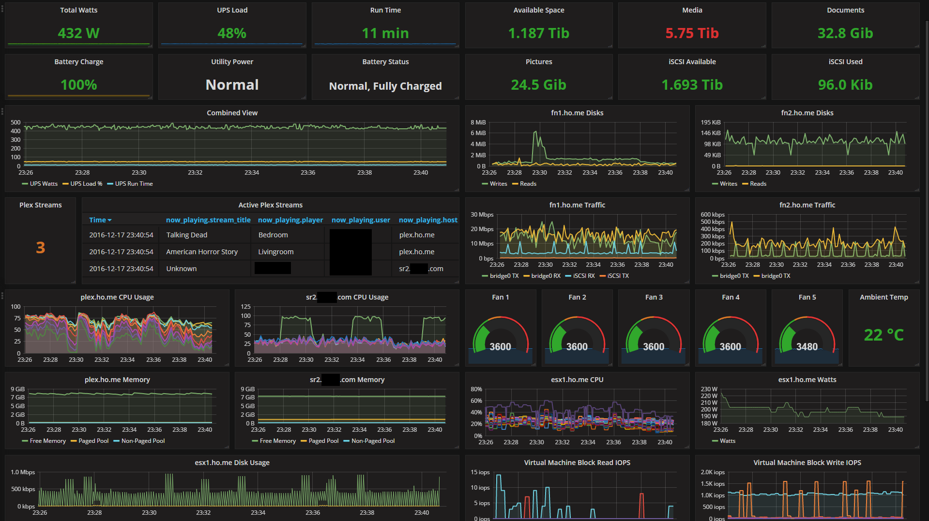
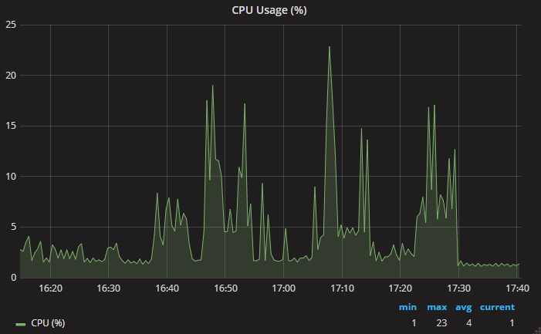
Prometheus服务过程：如何监控3台服务器内存使用情况
可视化模块详解
Grafana 是一套开源的分析监视平台，支持包括在内Prometheus的多种数据源，其 UI 非常漂亮且高度定制化。
可视化模块
Prometheus daemon
Query
Promdash
Notes:
这是今年3月份公布的操作系统 市场占有率 的统计结果，在移动互联网的热度依然没有减少的今天
很多人都有过开发一个手机App的念头或者任务，但新语言的学习成本和设计开发所需要的经验积累，往往让新手感到十分困扰。
这个时候，如果你会一点前端语言的话，还可以选择开发一个网页应用，也就是Web app
传统爬虫从一个或若干初始网页的URL开始，获得初始网页上的URL，在抓取网页的过程中，不断从当前页面上抽取新的URL放入队列，直到满足系统的一定停止条件。
当我们在网上看新闻，逛淘宝时，我们的每一次点击其实就是对request-response的抽象，这些都由浏览器帮我们完成。那么爬虫所做的事就是由我们自己来编写代码，来实现这个req-res的过程。把一个url封装成一个request给服务器，那么当这个request对应的response返回HTML源码后，我们对这HTML来做解析，提取我们想要的数据。

Slide 20
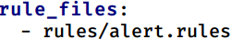
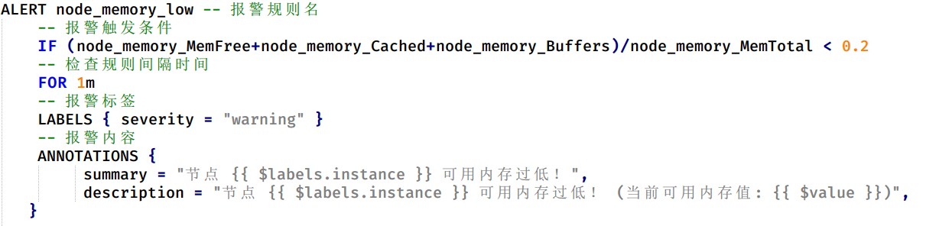
Prometheus服务过程：如何监控3台服务器内存使用情况
报警模块详解
在 Prometheus 中报警分为两部分:
Prometheus 服务根据设置的规则将告警信息发送给 Alertmanager
Alertmanager 对收到的告警信息进行处理后，根据设置的路由通知消息接收方
在 prometheus.yml 中指定规则文件
Prometheus daemon
Push
Alert manger
Notes:
这是今年3月份公布的操作系统 市场占有率 的统计结果，在移动互联网的热度依然没有减少的今天
很多人都有过开发一个手机App的念头或者任务，但新语言的学习成本和设计开发所需要的经验积累，往往让新手感到十分困扰。
这个时候，如果你会一点前端语言的话，还可以选择开发一个网页应用，也就是Web app
传统爬虫从一个或若干初始网页的URL开始，获得初始网页上的URL，在抓取网页的过程中，不断从当前页面上抽取新的URL放入队列，直到满足系统的一定停止条件。
当我们在网上看新闻，逛淘宝时，我们的每一次点击其实就是对request-response的抽象，这些都由浏览器帮我们完成。那么爬虫所做的事就是由我们自己来编写代码，来实现这个req-res的过程。把一个url封装成一个request给服务器，那么当这个request对应的response返回HTML源码后，我们对这HTML来做解析，提取我们想要的数据。

Slide 21
Prometheus服务过程：如何监控3台服务器内存使用情况
报警模块详解
在 alertmanager.yml 中指定触发报警后的通知方式
分组(Grouping)：通过配置可以将告警分组，发送一个相对紧凑的告警通知
抑制(Inhibition)：通过配置可以抑制重复发送此告警引发的其他错误的告警
静默(Silences)：通过静默实现一定时间的静音功能，可以在AlertManager的Web页面配置静默
Prometheus daemon
Push
Alert manger
钉钉
Email
Notes:
这是今年3月份公布的操作系统 市场占有率 的统计结果，在移动互联网的热度依然没有减少的今天
很多人都有过开发一个手机App的念头或者任务，但新语言的学习成本和设计开发所需要的经验积累，往往让新手感到十分困扰。
这个时候，如果你会一点前端语言的话，还可以选择开发一个网页应用，也就是Web app
传统爬虫从一个或若干初始网页的URL开始，获得初始网页上的URL，在抓取网页的过程中，不断从当前页面上抽取新的URL放入队列，直到满足系统的一定停止条件。
当我们在网上看新闻，逛淘宝时，我们的每一次点击其实就是对request-response的抽象，这些都由浏览器帮我们完成。那么爬虫所做的事就是由我们自己来编写代码，来实现这个req-res的过程。把一个url封装成一个request给服务器，那么当这个request对应的response返回HTML源码后，我们对这HTML来做解析，提取我们想要的数据。

Slide 22
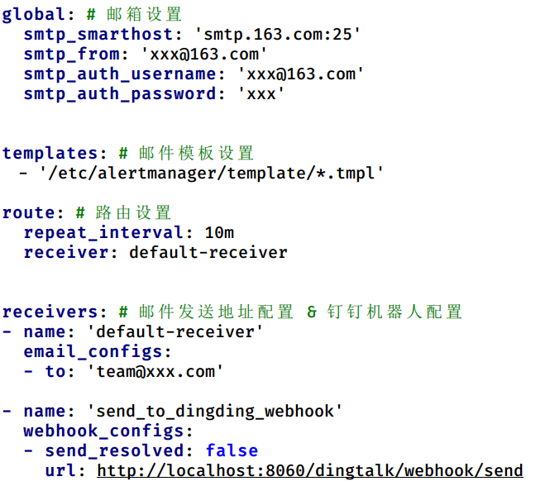
Prometheus服务过程：如何监控3台服务器内存使用情况
报警模块详解
在 alertmanager.yml 中指定触发报警后的通知方式
Prometheus daemon
Push
Alert manger
钉钉
Email
Notes:
这是今年3月份公布的操作系统 市场占有率 的统计结果，在移动互联网的热度依然没有减少的今天
很多人都有过开发一个手机App的念头或者任务，但新语言的学习成本和设计开发所需要的经验积累，往往让新手感到十分困扰。
这个时候，如果你会一点前端语言的话，还可以选择开发一个网页应用，也就是Web app
传统爬虫从一个或若干初始网页的URL开始，获得初始网页上的URL，在抓取网页的过程中，不断从当前页面上抽取新的URL放入队列，直到满足系统的一定停止条件。
当我们在网上看新闻，逛淘宝时，我们的每一次点击其实就是对request-response的抽象，这些都由浏览器帮我们完成。那么爬虫所做的事就是由我们自己来编写代码，来实现这个req-res的过程。把一个url封装成一个request给服务器，那么当这个request对应的response返回HTML源码后，我们对这HTML来做解析，提取我们想要的数据。

Slide 23
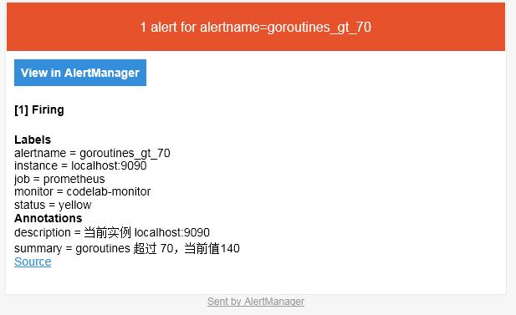
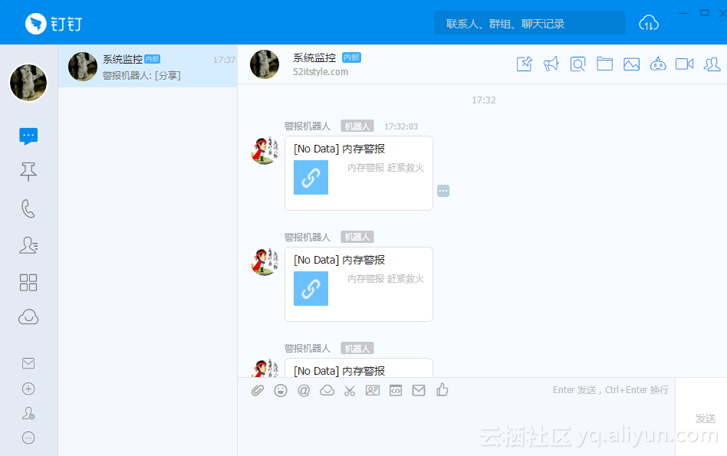
Prometheus服务过程：如何监控3台服务器内存使用情况
报警模块详解
Prometheus daemon
Push
Alert manger
钉钉
Email
Notes:
这是今年3月份公布的操作系统 市场占有率 的统计结果，在移动互联网的热度依然没有减少的今天
很多人都有过开发一个手机App的念头或者任务，但新语言的学习成本和设计开发所需要的经验积累，往往让新手感到十分困扰。
这个时候，如果你会一点前端语言的话，还可以选择开发一个网页应用，也就是Web app
传统爬虫从一个或若干初始网页的URL开始，获得初始网页上的URL，在抓取网页的过程中，不断从当前页面上抽取新的URL放入队列，直到满足系统的一定停止条件。
当我们在网上看新闻，逛淘宝时，我们的每一次点击其实就是对request-response的抽象，这些都由浏览器帮我们完成。那么爬虫所做的事就是由我们自己来编写代码，来实现这个req-res的过程。把一个url封装成一个request给服务器，那么当这个request对应的response返回HTML源码后，我们对这HTML来做解析，提取我们想要的数据。

Slide 24

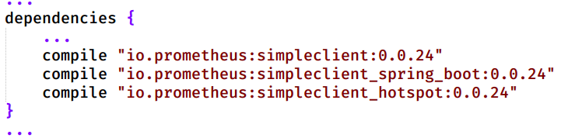
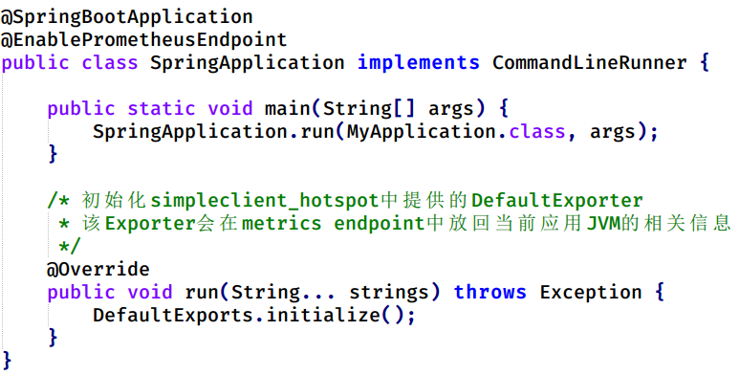
Prometheus服务过程：如何监控一个Java Web应用的访问请求状况
Spring boot exporter
Prometheus daemon
报警与可视化模块
添加Prometheus Java Client依赖
启用Prometheus Metrics Endpoint
Notes:
这是今年3月份公布的操作系统 市场占有率 的统计结果，在移动互联网的热度依然没有减少的今天
很多人都有过开发一个手机App的念头或者任务，但新语言的学习成本和设计开发所需要的经验积累，往往让新手感到十分困扰。
这个时候，如果你会一点前端语言的话，还可以选择开发一个网页应用，也就是Web app
传统爬虫从一个或若干初始网页的URL开始，获得初始网页上的URL，在抓取网页的过程中，不断从当前页面上抽取新的URL放入队列，直到满足系统的一定停止条件。
当我们在网上看新闻，逛淘宝时，我们的每一次点击其实就是对request-response的抽象，这些都由浏览器帮我们完成。那么爬虫所做的事就是由我们自己来编写代码，来实现这个req-res的过程。把一个url封装成一个request给服务器，那么当这个request对应的response返回HTML源码后，我们对这HTML来做解析，提取我们想要的数据。

Slide 25
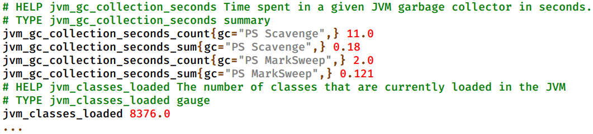
Prometheus服务过程：如何监控一个Java Web应用的访问请求状况
Spring boot exporter
Prometheus daemon
报警与可视化模块
访问 http://localhost:8080/metrics，可获得相关的 jvm 信息
Notes:
这是今年3月份公布的操作系统 市场占有率 的统计结果，在移动互联网的热度依然没有减少的今天
很多人都有过开发一个手机App的念头或者任务，但新语言的学习成本和设计开发所需要的经验积累，往往让新手感到十分困扰。
这个时候，如果你会一点前端语言的话，还可以选择开发一个网页应用，也就是Web app
传统爬虫从一个或若干初始网页的URL开始，获得初始网页上的URL，在抓取网页的过程中，不断从当前页面上抽取新的URL放入队列，直到满足系统的一定停止条件。
当我们在网上看新闻，逛淘宝时，我们的每一次点击其实就是对request-response的抽象，这些都由浏览器帮我们完成。那么爬虫所做的事就是由我们自己来编写代码，来实现这个req-res的过程。把一个url封装成一个request给服务器，那么当这个request对应的response返回HTML源码后，我们对这HTML来做解析，提取我们想要的数据。

Slide 26
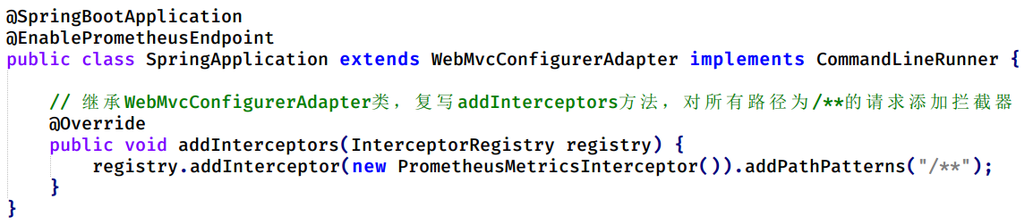
Prometheus服务过程：如何监控一个Java Web应用的访问请求状况
Spring boot exporter
Prometheus daemon
报警与可视化模块
添加拦截器
Notes:
这是今年3月份公布的操作系统 市场占有率 的统计结果，在移动互联网的热度依然没有减少的今天
很多人都有过开发一个手机App的念头或者任务，但新语言的学习成本和设计开发所需要的经验积累，往往让新手感到十分困扰。
这个时候，如果你会一点前端语言的话，还可以选择开发一个网页应用，也就是Web app
传统爬虫从一个或若干初始网页的URL开始，获得初始网页上的URL，在抓取网页的过程中，不断从当前页面上抽取新的URL放入队列，直到满足系统的一定停止条件。
当我们在网上看新闻，逛淘宝时，我们的每一次点击其实就是对request-response的抽象，这些都由浏览器帮我们完成。那么爬虫所做的事就是由我们自己来编写代码，来实现这个req-res的过程。把一个url封装成一个request给服务器，那么当这个request对应的response返回HTML源码后，我们对这HTML来做解析，提取我们想要的数据。

Slide 27
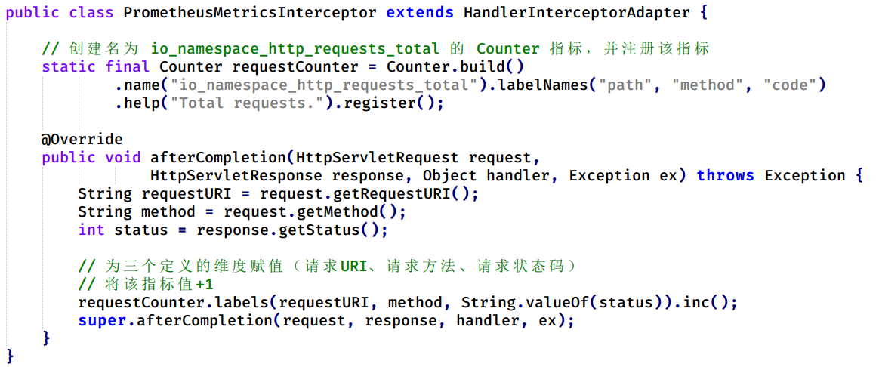
Prometheus服务过程：如何监控一个Java Web应用的访问请求状况
Spring boot exporter
Prometheus daemon
报警与可视化模块
自定义 Metrics 指标
Prometheus提供了4中不同的Metrics类型:
Counter，只增不减的累加值
Gauge，可增可减的状态值
Histogram，自带区间统计分布，用于服务端
Summary，用于客户端
Notes:
这是今年3月份公布的操作系统 市场占有率 的统计结果，在移动互联网的热度依然没有减少的今天
很多人都有过开发一个手机App的念头或者任务，但新语言的学习成本和设计开发所需要的经验积累，往往让新手感到十分困扰。
这个时候，如果你会一点前端语言的话，还可以选择开发一个网页应用，也就是Web app
传统爬虫从一个或若干初始网页的URL开始，获得初始网页上的URL，在抓取网页的过程中，不断从当前页面上抽取新的URL放入队列，直到满足系统的一定停止条件。
当我们在网上看新闻，逛淘宝时，我们的每一次点击其实就是对request-response的抽象，这些都由浏览器帮我们完成。那么爬虫所做的事就是由我们自己来编写代码，来实现这个req-res的过程。把一个url封装成一个request给服务器，那么当这个request对应的response返回HTML源码后，我们对这HTML来做解析，提取我们想要的数据。

Slide 28
Prometheus服务过程：如何监控一个Java Web应用的访问请求状况
Spring boot exporter
Prometheus daemon
报警与可视化模块
# PromQL 查询请求总量
sum(io_namespace_http_requests_total)
# PromQL 查询每秒HTTP请求量
sum(rate(io_namespace_http_requests_total[5m]))
# PromQL 查询前10请求量的访问路径
topk(10, sum(io_namespace_http_requests_total) by (path))
Notes:
这是今年3月份公布的操作系统 市场占有率 的统计结果，在移动互联网的热度依然没有减少的今天
很多人都有过开发一个手机App的念头或者任务，但新语言的学习成本和设计开发所需要的经验积累，往往让新手感到十分困扰。
这个时候，如果你会一点前端语言的话，还可以选择开发一个网页应用，也就是Web app
传统爬虫从一个或若干初始网页的URL开始，获得初始网页上的URL，在抓取网页的过程中，不断从当前页面上抽取新的URL放入队列，直到满足系统的一定停止条件。
当我们在网上看新闻，逛淘宝时，我们的每一次点击其实就是对request-response的抽象，这些都由浏览器帮我们完成。那么爬虫所做的事就是由我们自己来编写代码，来实现这个req-res的过程。把一个url封装成一个request给服务器，那么当这个request对应的response返回HTML源码后，我们对这HTML来做解析，提取我们想要的数据。

Slide 29

小结
Prometheus + Grafana 监控体系目前用于舆情监控项目，
负责监控项目内多台服务器负载状态
性能调优
Bug溯源
服务器使用状态告警
Prometheus 适用场景
分布式环境，监控目标多样化
关注点/监控目标基于时间序列
实时性要求不是特别高
运维人员有一定程度参与开发
Notes:
这是今年3月份公布的操作系统 市场占有率 的统计结果，在移动互联网的热度依然没有减少的今天
很多人都有过开发一个手机App的念头或者任务，但新语言的学习成本和设计开发所需要的经验积累，往往让新手感到十分困扰。
这个时候，如果你会一点前端语言的话，还可以选择开发一个网页应用，也就是Web app
传统爬虫从一个或若干初始网页的URL开始，获得初始网页上的URL，在抓取网页的过程中，不断从当前页面上抽取新的URL放入队列，直到满足系统的一定停止条件。
当我们在网上看新闻，逛淘宝时，我们的每一次点击其实就是对request-response的抽象，这些都由浏览器帮我们完成。那么爬虫所做的事就是由我们自己来编写代码，来实现这个req-res的过程。把一个url封装成一个request给服务器，那么当这个request对应的response返回HTML源码后，我们对这HTML来做解析，提取我们想要的数据。

Slide 30
参考
Conference
Prometheus 文档 & 源码：
https://prometheus.io/docs/introduction/overview/
https://github.com/prometheus
Grafana 文档 & 源码：
http://docs.grafana.org/
https://github.com/grafana/

Slide 31
THANKS

